Slide 1
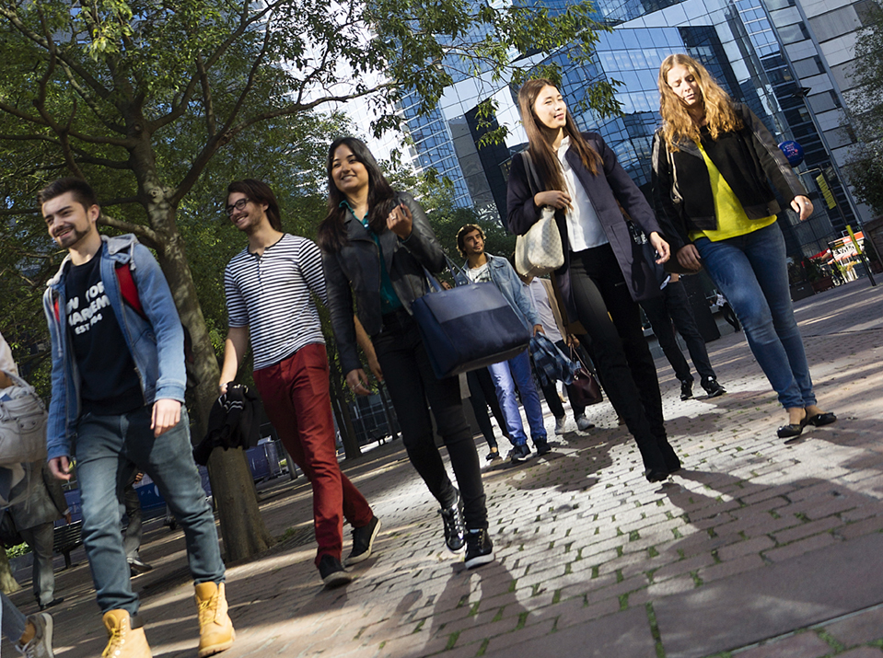

FONDAMENTAUX DU MANAGEMENT
Septembre 2018
Année 1 Semestre 1

Slide 2
FONDAMENTAUX DU MANAGEMENT
Objectifs du cours
Déroulement des séances
Méthodes
Intervenants
Introduction leadership
Notes:
2

Slide 3
FONDAMENTAUX DU MANAGEMENT
Objectifs du cours
Comprendre les principes de base du management
des hommes et des organisations.
Savoir intégrer la caractéristique humaine dans vos
futures responsabilités et actions d’encadrement.
Connaitre les grands les styles de leadership et les
enjeux du management,
Savoir traiter au sein d’un collectif des problématiques
individuelles,
Savoir définir et suivre des objectifs communs
et individuels
- S’approprier les outils de base du management connus et reconnus
Notes:
3

Slide 4
FONDAMENTAUX DU MANAGEMENT
2. Déroulement des séances
Plan de travail / Thèmes Méthode
Les grands styles de leadership
Les conflits organisationnels, collectifs, individuels
La notion de motivation et d’implication
Les conditions de vie dans l’exercice du travail
La dynamique des groupes
Les outils et méthodes de communication managériale
Classe inversée
Didactique
Echange
Vidéos
Etudes de cas
Mises en situation
Travaux de recherche
Evaluation à chaque thème

Slide 5
FONDAMENTAUX DU MANAGEMENT
3. Méthodes : en classe inversée
Certaines évaluations se feront sous forme numérique
Didactique
Travaux de recherche
Etudes de cas
Simulation - Présentation
Film – situation
Evaluation :
par quizz – recherche – étude de cas en cc
50% contrôle continu et 50% partiel (questions de cours et étude de cas)
Notes:
5

Slide 6
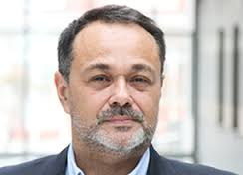
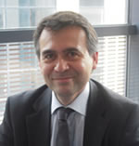

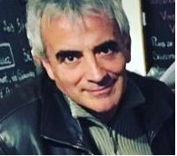
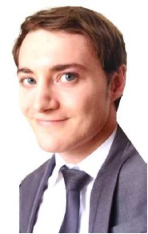
4. Intervenants
Philippe . Spach @ devinci.fr
Bureau 265
Julien Billion
Michel Dalmas
Adrien Passant
José Herreros
Notes:
6

Slide 7
LES
« GRANDS STYLES »
DE
LEADERSHIP

Slide 8
La problématique managériale
Adopter une « Posture »

Slide 9
UN DEFINITION DU MANAGEMENT
OBTENIR DE LA PART DES MEMBRES
DE L'EQUIPE LE COMPORTEMENT
ADAPTE À LA POURSUITE DE L'OBJECTIF
Chaque mot a son importance

Slide 10
Les 3 Notions du LEADERSHIP
La Vision: le pilote sait où il doit emmener son équipe
La Confiance: communiquer sa confiance au groupe, exemplarité...
L ’adhésion: Obtenir de la part des membres l ’adhésion Active et
Intelligente

Slide 11
LEADERSHIP
comme système d ’influence
LEADER
INFLUENCE
SITUATION
GROUPE

Slide 12
Le LEADERSHIP de Steve Jobs
Mise à profit des situations
Histoire de vie
Leadership
Compenser une situation
Image de soi

Slide 13

La personnalité symbolisée
Symbole - héros
Feuilles - fruits
Rites - traditions
Branches maîtresses
Tronc
Dimensions culturelles
Racines
Valeurs - héritages
Dimension de l’auto expression

Slide 14
Les dimensions du LEADERSHIP
Tâche
Individu

Slide 15
Les individus et leur intérêt porté sur la tâche et
leur propre développement
Selon Mc Gregor
Tâche
L ’effort physique et mental
existe chez les individus ambitieux
Y
Individu
X
Les individus préfèrent être dirigés, évitant toute
responsabilitéIls sont dépourvus d ’ambition.

Slide 16
BLAKE - MOUTON
Le principe est de distinguer
2 dimensions du management
L'intérêt pour le manager accordé à la dimension efficacité
( centré sur la tâche)
L'intérêt pour le manager accordé à la dimension humaine
(centré sur le groupe)
et de tester la sensibilité du manager relative aux 2 dimensions sur une échelle de 1 à 9 au travers d’un questionnement portant sur 6 registres
1- La décision 4- Le Contrôle de Soi
2- La conviction personnelle 5- Le Sens de l'humour
3- Le Conflit 6- Le Travail

Slide 17
BLAKE & MOUTON
AUTOCRATE
INTEGRATEUR
Tâche
COMPROMIS
Individu
LAISSE FAIRE
SOCIAL

Slide 18
BLAKE - MOUTON
(1,9) STYLE - PATERNALISTE
(9,9) STYLE - PARTICIPATIF
- Donne la direction, le sens
- Esprit d'équipe pour un rendement
optimum
- Conjuge engagement personnel et
objectifs collectifs
- Forme et motive
- Délègue
- Préfère l'autorité qu’il acquiert de
sa légitimité à l'autorité qui vient de
l’exercice de la contrainte
- Cherche à être aimé et respecté
- Surprotège, vient au secours
- Camoufle les manques de compétences en
se substituant aux membres de
l’équipe
- Ne développe ni les compétences,
ni l’engagement des membres de
l’équipe
(5,5) STYLE - ALTERNATIF
- Arbitre entre impératifs
d’efficacité et climat relationnel
- Cherche le compromis
- Sévit ou excuse
- Girouette, tricote son style
au gré du vent
- Peu passer de l’autocrate au
paternaliste en fonction des
circonstances
(1,1) STYLE –
LAISSER-FAIRE
(9,1) STYLE - AUTOCRATE
- Pas d’état d’âme
- Dirige et décide
- Optimise le rendement
- Minimise les sentiments
- Grande confiance en lui
- Génère des "résultats"
- Aime l'action pour l'action
- Aime l'ordre et la discipline
- Pratique et efficace
- Transparent
- Démotivé
- Frileux
- Peu d’intérêt pour son travail
- Evite les contacts
- Ne prends pas d'engagements
- Neutre
- Laisse aller la barque

Slide 19
LE JEU DU POUVOIR
Affirmation de soi
Domination
Négociation
Compromis
Démission
Soumission
Coopération

Slide 20

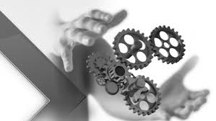
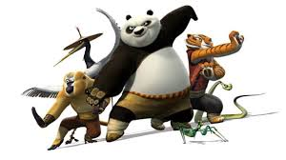
LES NOUVELLES COMPÉTENCES
Gestion
Compétences techniques
Qualités d'animation

Slide 21
POUVOIR
AUTORITÉ
MANAGEMENT

Slide 22
UNE RELATION DE POUVOIR
EST UNE RELATION DE CONFLIT

Slide 23
LES FORMES DE POUVOIR DANS LA SOCIETE
LA FORCE
1
LE SAVOIR
3
2
LA RICHESSE

Slide 24
LE POUVOIR EST UNE RELATION
DEPENDANCE
RECIPROCITE
DESEQUILIBRE

Slide 25
LE POUVOIR EST LE FONDEMENT DE L'ACTION ORGANISÉE,
LE MOTEUR DE L’ACTION SOCIALE
LE POUVOIR EST UNE RELATION ET NON UN ATTRIBUT DES ACTEURS.
LE POUVOIR EST UNE RELATION D'ECHANGES...
DONC D’INFLUENCE, DE MANIPULATION, DE CONFLITS, DE FUITES,
D’AGRESSION, DE JEUX AFFECTIFS...
L'OBJECTIF
de l’acteur, d’un collectif, de la structure
LA CULTURE INDIVIDUELLE
histoire, région, famille, formation, expériences, personnalité, caractère
LA CULTURE COLLECTIVE
pays, us et coutumes, système politique, système économique, religion, patrimoine culturel, classe sociale,...
LA CULTURE ORGANISATIONNELLE
règles, coutumes, valeurs, procédures, pratiques,
rôles, système de reconnaissance, technologie,
structure d’autorité ou de pouvoirs
LA COORDINATION ET/OU LE CHANGEMENT
LE POUVOIR PREND EN COMPTE

Slide 26
POUVOIR
PUISSANCE
DOMINATION
=
Faire triompher au sein d’une relation
sociale sa propre volonté
Types de légitimation du pouvoir : la domination traditionnelle - coutumes/traditions
la domination légale - lois et règlements
la domination charismatique - exercice sur les autres d’un ascendant, d’une attraction
la domination issue de l’expertise - compétences

Slide 27
POUVOIR
MOYENS DE CONTRAINTE
VIOLENCES - physique ou morale
MENACES
AUTORITE - légitime, d’influence, de compétences
de sanction, de récompense, naturelle
PRESTIGE - titre, position, notoriété
CHARISME- ascendant naturel

Slide 28
LES FONCTIONS DE L’ENCADREMENT
LE PILOTAGE
L ’ANIMATION
LA PRODUCTION
LA REPRESENTATION
LE CONTROLE
LA FORMATION
L ’ORGANISATION
L ’INFORMATION
Mise en évidence du PDCA et des actions et outils d’animation, etc.

Slide 29
LA GESTION DES PROCESSUS
Leadership et haute performance
Pouvoir et jeu politique
Information et communication
Le processus décisionnel
Conflits et négociation
Changement, innovation et stress
LA GESTION DES INDIVIDUS
Diversités et différences individuelles
Perception et attribution
Motivation et renforcement
Les systèmes de gestion des Ressources Humaines
Conception de poste et haute performance
LA GESTION DES GROUPES
La nature des groupes
Travail d'équipe et
équipes hautement performance
LA GESTION DES ORGANISATIONS
Les caractéristiques fondamentales des organisations
Technologies et structure organisationnelle
Culture d'entreprise et haute performance
L'ENVIRONNEMENT
Le comportement organisationnel
L'organisation hautement performante
Mondialisation et comportement organisationnel

Slide 30
LES 5 ÉLÉMENTS CLEFS DE L'ORGANISATION PERFORMANTE
RESPONSABILISATION
DU PERSONNEL
GESTION INTÉGRALE
DE LA QUALITÉ
ORGANISATION
HAUTEMENT
PERFORMANTE
APPRENTISSAGE
ORGANISATIONNEL
ÉQUIPES DE TRAVAIL
AUTONOMES
TECHNIQUES DE
PRODUCTION INTÉGRÉE
CREATIVE ET INNOVANTE

Slide 31
Exercer un leadership suivant les situations de la vie d’un groupe ou d’un projet.
Selon Yves Enrègle
Notes:
31
31

Slide 32
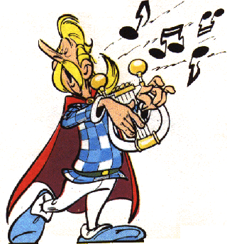
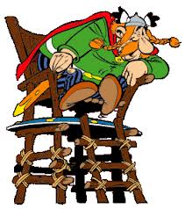
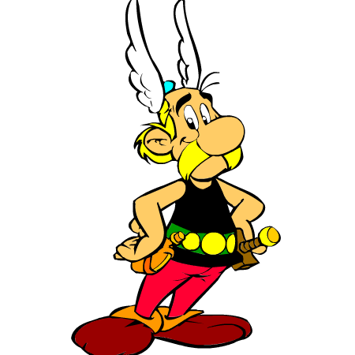
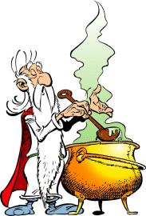
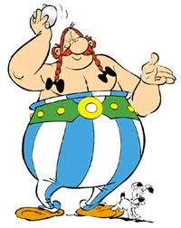
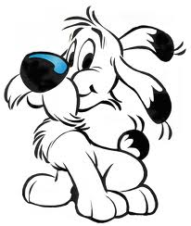
Exercer un leadership suivant les situations de la vie d’un groupe ou d’un projet.
Notes:
32
32

Slide 33
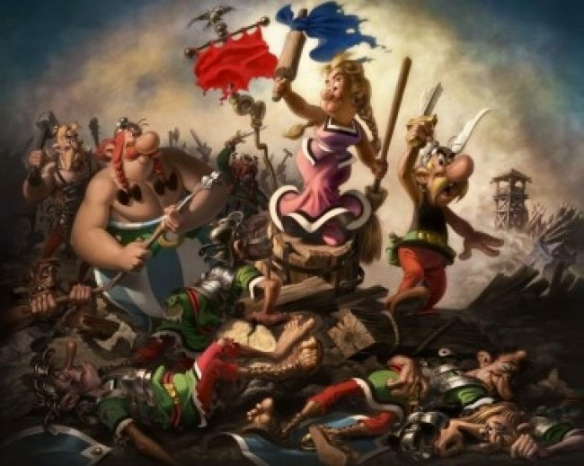
UNE SPECIFICITE FRANCAISE ?

